Slide 1
成都山地所 新一代ARP系统手机端 APP安装说明
综合办公室 吴宇
2019年9月5日

Slide 2
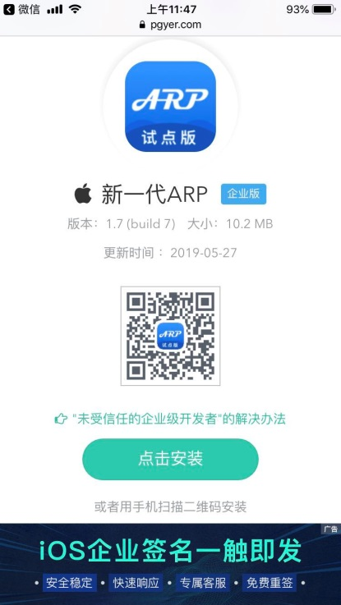
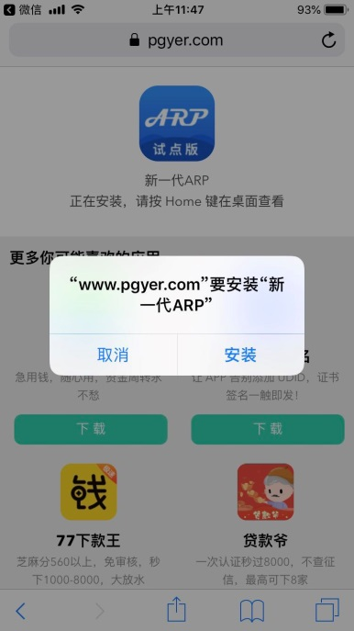
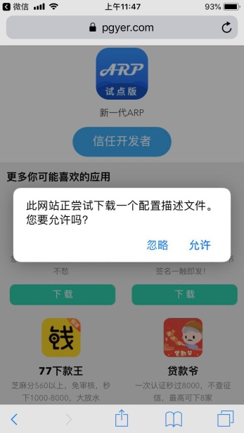
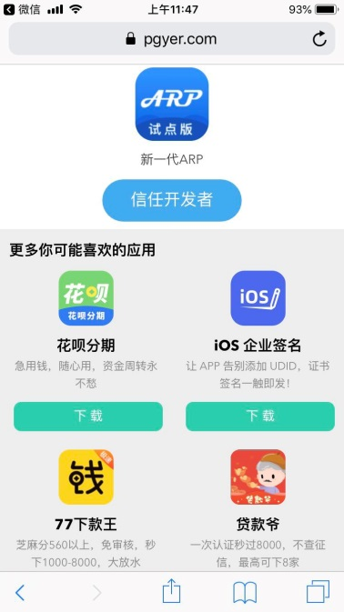
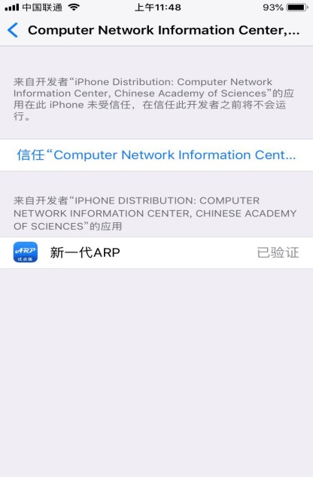
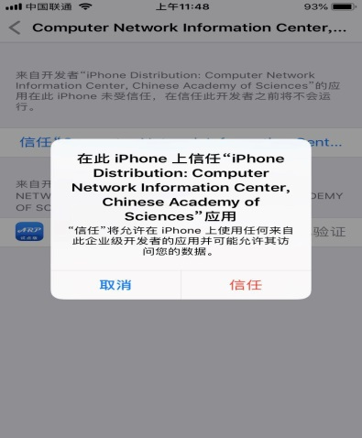
新一代ARP系统手机端APP
1、在系统首页（https://imde.arp.cn/）可扫码下载新一代ARP移动版，点击底部IOS版下载在浏览器打开，在浏览器中继续点击IOS下载，点击安装，点击信任开发者，并允许，信任。

Slide 3
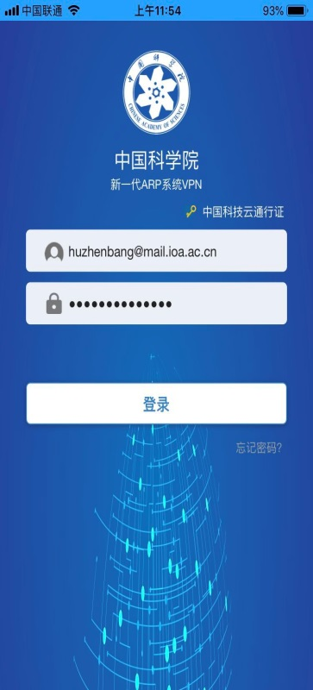
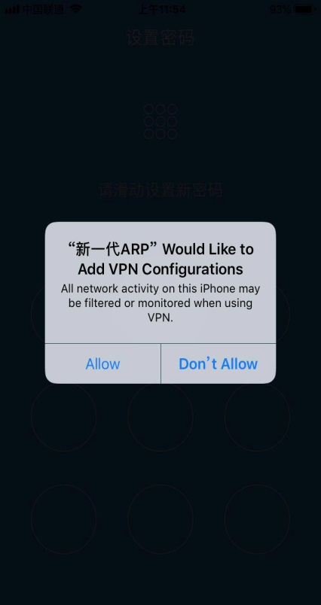
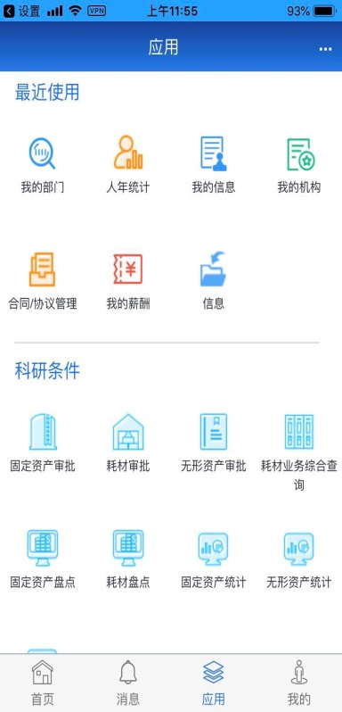
新一代ARP系统手机端APP
2、使用邮箱账户密码登录新一代ARP移动版，同意VPN(Allow)添加请求，进入系统开始使用。
注意：第一次登录后会提示录入手势密码，后续使用后将直接通过手势密码登录。
3、安卓手机下载、安装、使用新一代ARP移动版与iPhone手机基本一致，这里不再赘述。

Slide 4
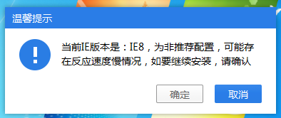
其他相关事项
1、所内部网站，新一代ARP系统专栏中有各业务模块的视频操作教程，其中总计有200多个小视频，详细记录了各种操作的详细步骤。
2、还是在所内部网站，提供常用的文字版的说明文档和常用工具。如果在安装ARP专用客户端，出现这个提示，需要升级IE版本到IE 11。

Slide 5
成都山地所新一代ARP系统核心团队成员联系方式
科研项目：马雅阁，QQ:370003497，ygma@imde.ac.cn
国际合作：刘安妮，QQ:1146857327，liuanni@imde.ac.cn
综合财务：李 娟，QQ:632130063，lijuan@imde.ac.cn
人事薪酬：陈 浪，QQ:25970589，cl@imde.ac.cn
郑 捷，QQ:27238409，jiezheng@imde.ac.cn
科研条件：肖健刚，QQ:393037418，jiangangxiao@imde.ac.cn
（固定资产） 陆冬梅，QQ:278480422，dmlu@imde.ac.cn
电子公文：张文婷，QQ:474341006，zhangwenting@imde.ac.cn
系统运维：吴 宇，QQ:3996165，wuyu@imde.ac.cn
何 斌，QQ:646413984，hebin@imde.ac.cn
运维服务网站
http://192.168.143.66
所内网新一代ARP系统
操作视频培训教程
技术支持QQ群
QQ群：679480455
协 调 人：吴 宇，13880600585，wuyu@imde.ac.cn
总负责人：代 丹，13388161816，dd@imde.ac.cn

